Slide 1
Πανεπιστήμιο Πατρών
Τμήμα Φιλολογίας
Εισαγωγή στη Γενική Γλωσσολογία Ι
Διδάσκων: Αργύρης Αρχάκης
8o Μάθημα

Slide 2
Νηπιακό σύστημα επικοινωνίας

Slide 3
Η οντογενετική ανάπτυξη των λειτουργιών (Cook 1989: 26-27, Χριστίδης 2001: 38-39)
ΠΡΟ-ΓΛΩΣΣΙΚΟ ΣΤΑΔΙΟ
εκφραστική λειτουργία
βουλητική λειτουργία
φατική λειτουργία
ποιητική λειτουργία
ΠΡΩΤΟ-ΓΛΩΣΣΙΚΟ ΣΤΑΔΙΟ
αναφορική λειτουργία – ολοφράσεις
ΕΝΗΛΙΚΟ ΓΛΩΣΣΙΚΟ ΣΤΑΔΙΟ
(διαρκής εξέλιξη)
αναφορική λειτουργία
μεταγλωσσική λειτουργία

Slide 4
Οντογένεση της γλώσσας (Α.-Φ. Χριστίδης 2001: 38-39)
Η εμφάνιση –γύρω στο πρώτο έτος της ηλικίας– των πρώτων «λέξεων» (φάση της «μιας λέξης») σηματοδοτεί τη μετάβαση από την προ-γλώσσα της «άσημης» φωνής στην πρωτο-γλώσσα.
Οι λέξεις που χρησιμοποιεί το παιδί στη φάση αυτή αποτυπώνουν την ολιστική αντίληψη της εμπειρίας: εκφράζουν ατεμάχιστες απεικονίσεις συμβάντων (ΜΑΜΑ = μαμά + μπιμπερό με γάλα + θέλω να πιω γάλα).
Οι πρώτες αυτές παιδικές «λέξεις» μοιάζουν μόνο φαινομενικά με τις λέξεις της ενήλικης γλώσσας.
  Είναι λέξεις-προτάσεις ή ολοφραστικά μορφώματα

Slide 5
Ζωικά συστήματα επικοινωνίας

Slide 6
Συστήματα επικοινωνίας των ζώων
Fromkin et al (2008: 55, 57-59)
Τα περισσότερα ζώα διαθέτουν κάποιο είδος συστήματος επικοινωνίας με «σήματα».
Μερικά είδη αράχνης χρησιμοποιούν ένα περίπλοκο σύστημα ερωτοτροπίας. Η αρσενική αράχνη, πριν πλησιάσει τη θηλυκή, προβαίνει σε μια σειρά λεπτεπίλεπτων κινήσεων για να δείξει ‘πληροφορήσει’ ότι είναι πράγματι αράχνη και κατάλληλο ταίρι κι όχι ψίχουλο ή μύγα για φάγωμα.
Αυτές οι κινήσεις είναι αμετάβλητες. Δεν υπάρχουν δημιουργικές αράχνες που να αλλάζουν ή να προσθέτουν κάτι σ’ αυτό το ερωτικό τελετουργικό του είδους τους.

Slide 7
Συστήματα επικοινωνίας των ζώων
Ένα παρόμοιο είδος γλώσσας κινήσεων βρίσκουμε στους κάβουρες – «βιολιστές».
Κάθε είδος κάβουρα κάνει μια ιδιαίτερη κίνηση-νεύμα με τις δαγκάνες του για να επικοινωνήσει με κάποιο άλλο μέλος της «φυλής» του.
Το σήμα είναι σταθερό και αμετάβλητο και μεταδίδει μόνο μία σημασία (π.χ. ζευγάρωμα).

Slide 8
Συστήματα επικοινωνίας των ζώων
(…) Τα καλέσματα των πουλιών (που αποτελούνται από μία ή περισσότερες βραχείες νότες) μεταδίδουν μηνύματα σχετικά με το άμεσο περιβάλλον, όπως για κίνδυνο, τροφή, φώλιασμα, συγκέντρωση σε σμήνος κτλ.
Τα κελαηδίσματα (πιο περίπλοκα σχήματα με νότες) χρησιμοποιούνται για την περιχάραξη μιας επικράτειας ή για το ζευγάρωμα.

Slide 9
Συστήματα επικοινωνίας των ζώων
Μια εργάτρια μέλισσα μπορεί να επιστρέψει στην κυψέλη και να πληροφορήσει τις άλλες μέλισσες σε ποιο σημείο έχει εντοπίσει μια πηγή τροφής. Αυτό το κάνει χορεύοντας σε ένα τοίχωμα της κυψέλης και αποκαλύπτοντας τον τόπο και την ποιότητα της τροφής.
Σε ένα είδος ιταλικής μέλισσας ο χορός μπορεί να πάρει ένα από τα ακόλουθα τρία σχήματα: κυκλικό (δηλώνει τόπο κοντά στην κυψέλη, σε απόσταση 7 περίπου μέτρα), δρεπανοειδές (δηλώνει τόπο σε απόσταση από 7 έως 21 μέτρα περίπου από την κυψέλη) και ταλάντωσης της ουράς (για αποστάσεις πάνω από 21 μέτρα).

Slide 10
Συνοψίζοντας
Τα συστήματα επικοινωνίας των ζώων περιορίζονται σε μικρά και κλειστά σύνολα σημάτων (εκφέρονται με ποικιλίες κραυγών, οσμών και κινήσεων).
Τα σήματα αυτά μεταβιβάζουν δεικτικά και χωρίς δημιουργικότητα αναγκαίες μόνο ‘πληροφορίες’ σχετικά με την τροφή, το φόβο, τη σεξουαλική επιθυμία, τη μητρική τρυφερότητα, επιτελώντας κυρίως εκφραστική και βουλητική λειτουργία (εξαίρεση ίσως ο χορός της μέλισσας).
Ιδιαίτερα σημαντικό είναι το γεγονός ότι η χρήση σημάτων από τα ζώα είναι άμεσα συνδεδεμένη με το φυσικό περιβάλλον και εμφανίζεται μόνο όταν υπάρχουν οι κατάλληλοι εξωτερικοί ερεθισμοί (ερέθισμα - αντίδραση, π.χ. κίνδυνος → κραυγή φόβου/ειδοποίησης).
Τα ζώα δεν μπορούν να αναπαραστήσουν - συζητήσουν για το ερέθισμα (π.χ. κίνδυνο, τροφή, σεξουαλική επιθυμία) ΜΑΚΡΙΑ από το ερέθισμα. ΜΟΝΟ ΤΟ ΔΕΙΧΝΟΥΝ, ειδοποιούν γι’ αυτό.

Slide 11
Φυλογένεση

Slide 12
Συστήματα επικοινωνίας των ζώων και ανθρώπινη γλώσσα
[Σύμφωνα με τον] Descartes μία από τις μεγαλύτερες διαφορές μεταξύ ανθρώπων και ζώων είναι ότι η ανθρώπινη χρήση της γλώσσας ΔΕΝ αποτελεί αντίδραση σε ερεθίσματα, όπως συμβαίνει με τους ήχους και τις κινήσεις που κάνουν τα ζώα (Fromkin et al 2008: 59).

Slide 13
Προέλευση της ομιλίας- Φυλογένεση (εμφάνιση της ομιλίας στο ανθρώπινο είδος)
ΟΝΤΟΓΕΝΕΣΗ | ΦΥΛΟΓΕΝΕΣΗ
Προ-γλώσσα Εκφραστική λειτουργία Βουλητική λειτουργία Φατική λειτουργία Ποιητική λειτουργία | Εκφραστική λειτουργία Βουλητική λειτουργία
Αναφορική λειτουργία Πρωτο-γλώσσα Ενήλικη νοηματική γλώσσα Μεταγλωσσική λειτουργία | Αναφορική λειτουργία

Slide 14
Προέλευση της ομιλίας- Φυλογένεση (εμφάνιση της ομιλίας στο ανθρώπινο είδος)
Θα κινηθούμε στο πλαίσιο των υποθέσεων και παραδοχών της δαρβινικής θεωρίας (πρβ. Καταγωγή των ειδών, 1859), σύμφωνα με την οποία ο άνθρωπος προήλθε από το ζωικό βασίλειο.
Το 1859, εκδόθηκε η μελέτη του Δαρβίνου σύμφωνα με την οποία τα είδη του ζωικού βασιλείου δεν παραμένουν αμετάβλητα, όπως υπήρχε η πεποίθηση από την εποχή του Αριστοτέλη, αλλά εξελίσσονται με την πάροδο του χρόνου μέσω της φυσικής επιλογής.
  «Οι φυσιοδίφες, στη μεγάλη πλειοψηφία τους, πίστευαν πριν από λίγον καιρό ακόμα ότι τα Είδη είταν αναλλοίωτα δημιουργήματα που πλάστηκαν το καθένα χωριστά. Αυτή η άποψη υποστηρίχτηκε μ’ επιδεξιότητα από πολλούς. Ωστόσο, μερικοί φυσιοδίφες, ελάχιστοι τον αριθμό, είχαν τη γνώμη πως τα Είδη υφίστανται μεταβολές και πως οι μορφές ζωής που υπάρχουν σήμερα, είναι γνήσιοι, από πραγματική γέννηση, απόγονοι μορφών που προϋπήρξαν». («Η καταγωγή των ειδών», Εκδόσεις Γκοβόστη, μετάφραση Ανδρ. Πάγκαλος).
Βλ. https://www.documentonews.gr/article/o-karolos-darbinos-kai-h-katagwgh-twn-eidwn

Slide 15
Προέλευση της ομιλίας- Φυλογένεση (εμφάνιση της ομιλίας στο ανθρώπινο είδος)
Χριστίδης (1996-7):
Οι περιβαλλοντικοί όροι για την ανθρωποποίηση του πιθήκου θα πρέπει να ήταν ο εξαναγκασμός ενός συγκεκριμένου είδους πιθήκου να προσαρμοστεί για λόγους οικολογικών αλλαγών σε περιβάλλον σαβάνας (χέρσας έκτασης).
Η αλλαγή αυτή οδήγησε στη διποδία -όρθια στάση- και στην απελευθέρωση των άνω άκρων καθώς δεν ήταν πλέον απαραίτητα για τη μετακίνηση των πιθήκων από δέντρο σε δέντρο.

Slide 16

Προέλευση της ομιλίας- Φυλογένεση (εμφάνιση της ομιλίας στο ανθρώπινο είδος)
Σαβάνα > διποδία > απελευθέρωση άνω άκρων
συνεχής κάθοδος διαμόρφωση
εκπομπή λάρυγγα εργαλείων

Slide 17
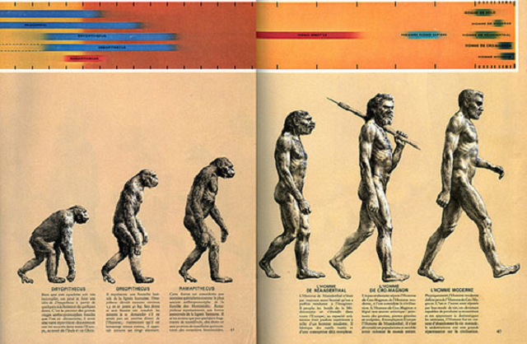

Slide 18
Προέλευση της ομιλίας- Φυλογένεση (εμφάνιση της ομιλίας στο ανθρώπινο είδος)
Η διποδία είχε ως αποτέλεσμα τη μετατόπιση προς τα κάτω της θέσης του λάρυγγα, κάτι που διευκόλυνε σημαντικά την εκφορά των σημάτων (ήχων, κραυγών κλπ).
Το περιβάλλον της σαβάνας προφανώς διευκόλυνε την ανάπτυξη του συνεχούς χαρακτήρα της εκπομπής σημάτων -χωρίς τομές και μεγάλες διακοπές- σε αντίθεση με τα α-συνεχή σήματα που χρησιμοποιούσαν οι πίθηκοι στα δασώδη περιβάλλοντα όπου παρεμβάλλονταν φυσικά εμπόδια (πυκνή βλάστηση) τα οποία παρεμπόδιζαν την οπτική επαφή και δημιουργούσαν κινδύνους μη πρόσληψης ή παράλλαξης του σήματος (πρβλ. ΦΑΤΙΚΗ ΛΕΙΤΟΥΡΓΙΑ).
Η απελευθέρωση των χεριών είχε τεράστια σημασία γιατί επέτρεψε τη χρησιμοποίηση των άνω άκρων για την κατασκευή και χρήση εργαλείων (Χριστίδης 1996-7)

Slide 19
Εργαλεία
Κούβελας Η. (1989: 11):
Είναι η χρήση των εργαλείων αποκλειστικό προνόμιο του ανθρώπινου είδους;
Απάντηση με μια ιστορία:
Το 1960 ο Λούις Λίκει συνέστησε στην τότε φοιτήτρια της ανθρωπολογίας Τζέιν Γκουντάλ να μελετήσει την κοινωνική ζωή των άγριων χιμπατζήδων.

Slide 20
Εργαλεία
Έτσι κι έγινε. Η Τζέιν Γκουντάλ μετακόμισε από το Καίμπριτζ στην Τανζανία, απ’ όπου, λίγους μήνες αργότερα, στέλνει ένα τηλεγράφημα στον Λούις Λίκει. Σ’ αυτό περιγράφει πώς ένας χιμπατζής ψάρευε τερμίτες μέσα από τις φωλιές τους, χρησιμοποιώντας με μεγάλη επιτηδειότητα ένα κλαδάκι σαν εργαλείο.
Ο Λούις Λίκει, που είχε ορίσει τον άνθρωπο ως το ζώο που έχει την ικανότητα να φτιάχνει εργαλεία, απάντησε στην Γκουντάλ, με αρκετό βέβαια χιούμορ: «Νομίζω ότι πρέπει να αλλάξουμε τον ορισμό του εργαλείου ή τον ορισμό του ανθρώπου ή να θεωρήσουμε ότι οι χιμπατζήδες είναι άνθρωποι».

Slide 21
Εργαλεία – Φυλογένεση
(Χριστίδης 1996-7)
Η κατασκευή και χρήση εργαλείων διαχωρίζει απόλυτα τους ανθρώπους από τα ζώα.
Ωστόσο, το κοντινότερο ανάλογο με τα ανθρώπινα εργαλεία το βρίσκουμε στους πιθήκους. Οι πίθηκοι χρησιμοποιούν λ.χ. ξύλα για να μαζεύουν μέλι ή να φτάνουν τα φρούτα και φύλα για να καθαρίζουν το σώμα τους από τη λάσπη.
Η αναλογία με τα ανθρώπινα εργαλεία βρίσκεται στο ότι και στις δύο περιπτώσεις ανάμεσα στον οργανισμό και τη φύση παρεμβάλλεται ένα ξένο (μη μέλος του οργανισμού) αντικείμενο.

Slide 22
Εργαλεία – Φυλογένεση
(Χριστίδης 1996-7)
Η ριζική ποιοτική διαφορά είναι ότι, ενώ στην περίπτωση των ανθρώπων παρεμβάλλεται ένα επεξεργασμένο αντικείμενο, στην περίπτωση των πιθήκων είναι φυσικό και ανεπεξέργαστο.
Επεξεργασία σημαίνει την τροποποίηση της φυσικής μορφής κάποιου αντικειμένου με τη βοήθεια ενός άλλου.
Τα πρώτα ανθρώπινα εργαλεία είναι χονδροειδή, λίγο επεξεργασμένα, με ακανόνιστη μορφή. Δεν παρουσιάζουν δηλαδή συστηματική τυποποίηση.

Slide 23
Χονδροειδή εργαλεία, χωρίς επεξεργασία
Χριστίδης (1996-7)

Slide 24
Τυποποιημένα εργαλεία, με επεξεργασία
Χριστίδης (1996-7)

Slide 25
Αφαίρεση και γενίκευση
(Χριστίδης 1996-7)
Η εμφάνιση της τυποποίησης των εργαλείων είναι μάλλον ενδεικτική του ότι το εργαλείο κατασκευάζεται από πριν, σε ώρα σχόλης.
Η αυξανόμενη τυποποίηση υποδηλώνει τις εξής δύο σημαντικές εξελίξεις στην ανθρώπινη νόηση: α) η άμεση συγκεκριμένη αίσθηση του θηράματος (ερέθισμα) αντικαθίσταται από τη νοητική/αφηρημένη παράστασή του, β) ο κατασκευαστής του εργαλείου καθοδηγείται από ένα νοητικό/αφηρημένο τύπο τον οποίο και υλοποιεί.

Slide 26
Αφαίρεση και γενίκευση
Από τη στιγμή που εμφανίζονται αυτές οι νοητικές αφαιρέσεις και γενικεύσεις μπορούμε να υποθέσουμε τη σταδιακή κατάκτηση της αναφορικής/ αναπαραστατική λειτουργίας και την παράλληλη εμφάνιση της γλώσσας ως φορέα νοήματος.
Η γλώσσα στηρίζεται στο νοητικό μηχανισμό της αφαίρεσης και της γενίκευσης.
Η κατάκτηση του νοήματος επιτρέπει στον άνθρωπο να μην περιορίζεται στην άμεση αίσθηση, στα ερεθίσματα της περίστασης αντιδρώντας μόνο σ’ αυτά (εκφραστική – βουλητική λειτουργία), αλλά να αναστοχάζεται το παρελθόν και να κάνει προβλέψεις για το μέλλον (αναφορική λειτουργία).
Χρήση εργαλείων: (συν)εργασία → συζήτηση, ανταλλαγή λόγου

Slide 27
Συστήματα επικοινωνίας των ζώων και ανθρώπινη γλώσσα
[Σύμφωνα με τον] Descartes μία από τις μεγαλύτερες διαφορές μεταξύ ανθρώπων και ζώων είναι ότι η ανθρώπινη χρήση της γλώσσας ΔΕΝ αποτελεί αντίδραση σε ερεθίσματα, όπως συμβαίνει με τους ήχους και τις κινήσεις που κάνουν τα ζώα (Fromkin et al 2008: 59).

Slide 28
Προέλευση της ομιλίας- Φυλογένεση
ΟΝΤΟΓΕΝΕΣΗ | ΦΥΛΟΓΕΝΕΣΗ
Προ-γλώσσα Εκφραστική λειτουργία Βουλητική λειτουργία Φατική λειτουργία Ποιητική λειτουργία | Εκφραστική λειτουργία Βουλητική λειτουργία
Αναφορική λειτουργία Πρωτο-γλώσσα Ενήλικη νοηματική γλώσσα Μεταγλωσσική λειτουργία | Αναφορική λειτουργία

Slide 29
Νοητικές διαδικασίες αφαίρεσης και γενίκευσης
Ανάλυση της πραγματικότητας: διάκριση στοιχείων και συστατικών → αφαίρεση
Kατηγοριοποίηση ίδιων στοιχείων και συστατικών → γενίκευση
Ανεξαρτησία από την περίσταση και τα συμφραζόμενα

Slide 30
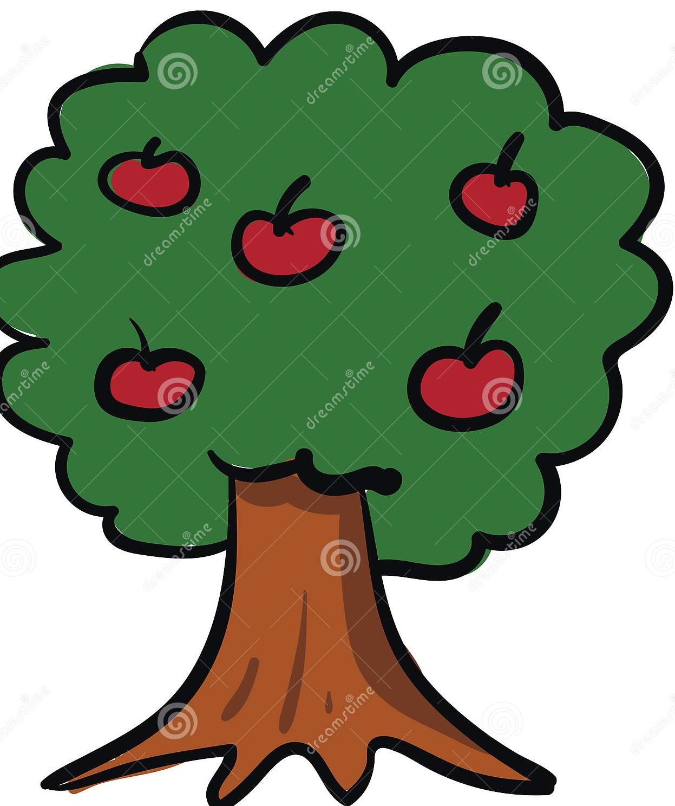
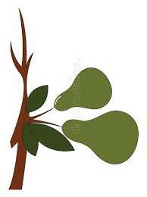
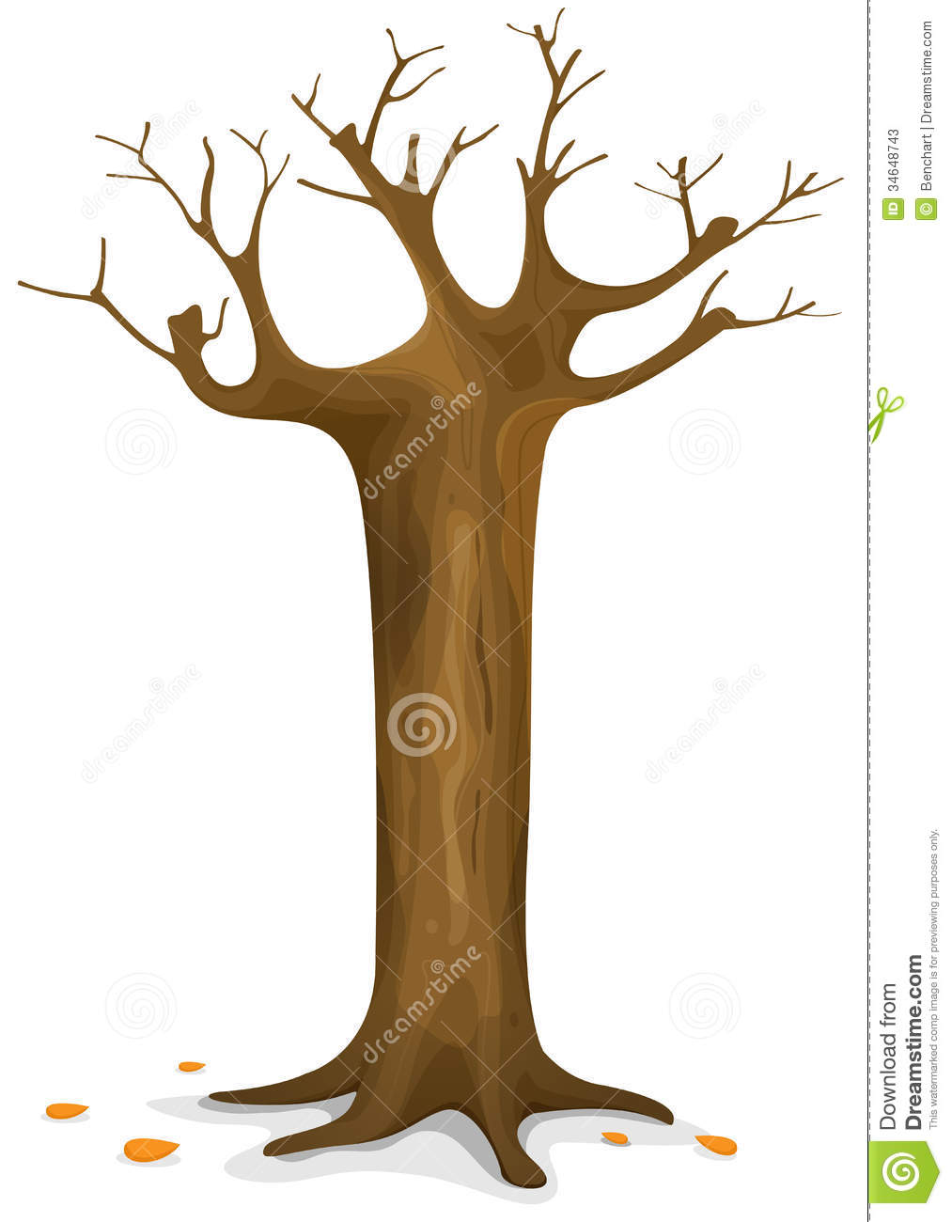
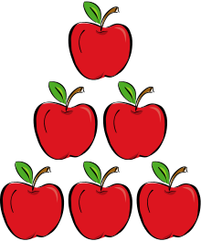
Νοητικές διαδικασίες αφαίρεσης και γενίκευσης

Slide 31
Χριστίδης (1999): αφαίρεση και γενίκευση
Όταν λέω σε κάποιον «Δώσε μου το μήλο», χρησιμοποιώ τη λέξη μήλο για να αναφερθώ σε κάποιο στοιχείο της πραγματικότητας, αλλά η αναφορά αυτή δεν είναι άμεση.
Η λέξη μήλο, σε αντίθεση με την βουβή δεικτική χειρονομία που είναι άμεση, αναφέρεται στη συγκεκριμένη οντότητα μέσω μιας γενίκευσης, μιας γενικής κατηγορίας που προσδιορίζεται από ορισμένα χαρακτηριστικά (π.χ. στρόγγυλο, κόκκινο, με φλούδα).
Το παραπάνω εκφώνημα σημαίνει «Δώσε μου έναν εκπρόσωπο της γενικής κατηγορίας αντικειμένων που ονομάζονται μήλα».
Η ένταξη σε μια γενική κατηγορία προϋποθέτει την απομόνωση, την αφαίρεση, της συγκεκριμένης οντότητας από όλα τα άλλα χαρακτηριστικά με τα οποία συνυπάρχει.
Το νόημα δηλαδή είναι μια αφηρημένη και γενικευμένη αναπαράσταση της πραγματικότητας → νοητικός μέσος όρος
Οι λέξεις μας απομακρύνουν από τα πράγματα, «φονεύουν» τα πράγματα, σύμφωνα με τον Hegel.

Slide 32
Βιβλιογραφικές αναφορές
Fromkin, V., Rodman, R. & Hyams, N. (2008). Εισαγωγή στη μελέτη της γλώσσας, μτφ. Ξυδόπουλος Γ. κ.ά., επιμ. Γ. Ξυδόπουλος. Αθήνα: Πατάκης.
Κούβελας, Η. (1989). «Βιολογικά χαρακτηριστικά της γλώσσας», στο Μια πολυεπιστημονική θεώρηση της γλώσσας. Ηράκλειο Κρήτης: Πανεπιστημιακές Εκδόσεις Κρήτης.
Κωτσάκης, Κ. (2001). «Τα εργαλεία του ανθρώπου και η γλώσσα». Στο Ιστορία της αρχαίας ελληνικής γλώσσας. ΙΝΣ.
Lyons ,J. (1995). Εισαγωγή στη γλωσσολογία, μτφ. Μ. Αραποπούλου, Α. Αρχάκης κ.ά., επιμ. Γ. Καρανάσιος. Αθήνα: Πατάκης.
Χριστίδης ,Α. -Φ. (1996-7). Γενική γλωσσολογία Ι, Θεσσαλονίκη: Α.Π.Θ.
Χριστίδης ,Α.-Φ. (1999) Γλώσσα, πολιτική, πολιτισμός. Αθήνα: Πόλις.
Χριστίδης, Α.-Φ. (2001). «Η φύση της γλώσσας». Στο Ιστορία της αρχαίας ελληνικής γλώσσας. ΙΝΣ.

